Slide 1
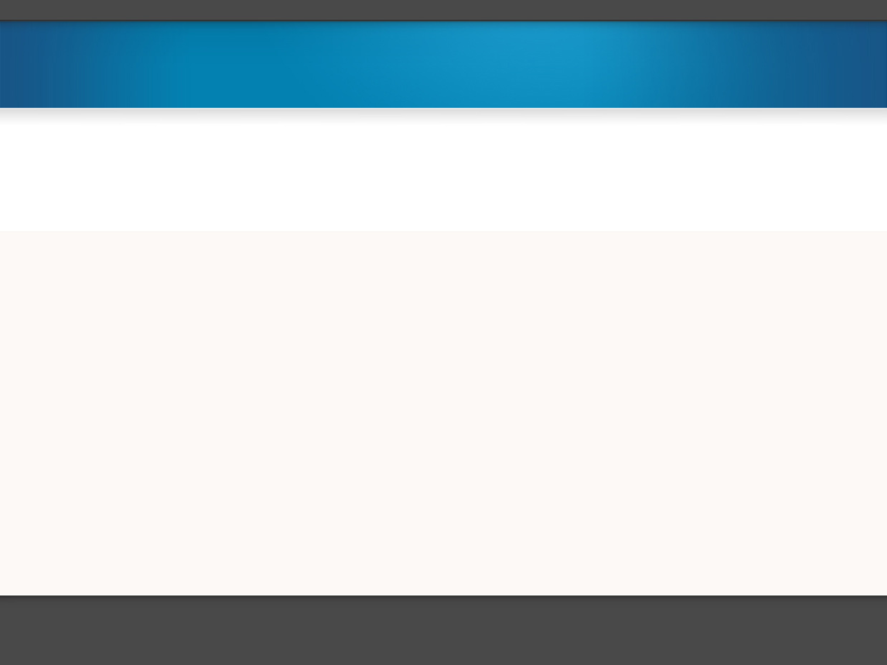


2015.9.14.(월) 식품의약품안전처 외 국정감사
국민의 삶의 질 향상과
먹거리 안전 책임
식품의약품안전처 진단
국회의원 이 명 수
(충남 아산, 새누리당)
www.mslee.co.kr

Slide 2
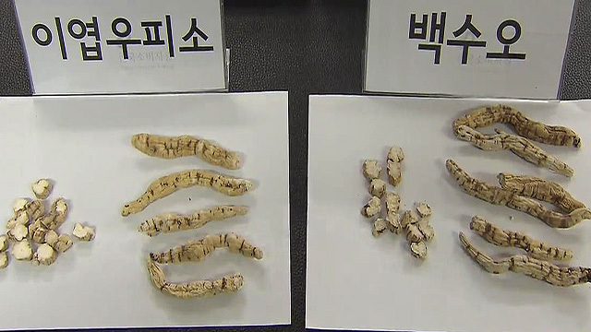
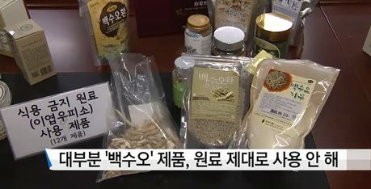
백수오 사태 이후, 「식약처 위상과 여론 평가」
○ 지난해 對국민 먹거리안전도 조사, ‘불안’ 45.2%, ‘안전’ 14% 서울시민 가장 불안(49.5%) <통계청>
○ 건강기능식품 등급별, 개별인정 심사기준 및 절차 ‘깜깜이’ 예견된 ‘식품사고’
○ 건기식 前 심사위원장, “(백수오 사태는) 빙산의 일각, 이대로라면 제2의 사태도 시간문제”라고 지적
○ 백수오 사태 이후, 「식약처 위상 및 인식조사」 실시, 내부 평가 “잘하고 있다” 여전한 안일한 인식
「각종 인·허가 투명성, 공정성 강화」와 「현장중심 식품안전대책」촉진

Slide 3
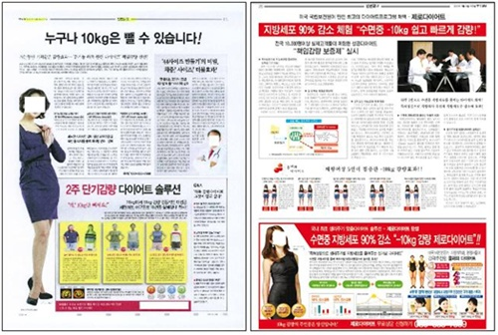
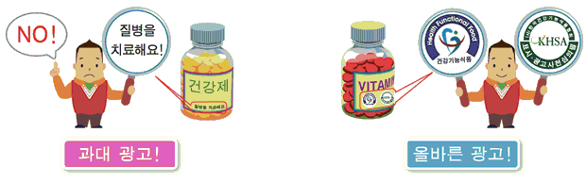
백수오 사태 이후, 「건강기능식품 후속 대책」 진단
○ 건기식에 대한 對국민 신뢰도 저하, 판매량 급감 상태 식약처와 업계의 반성과 개선 노력 필요
○ 백수오사태 발생 당시에 드러난 건강기능식품 제도 및 행정추진상의 문제점
① 국·내외 및 국민건강에 중대한 위해 발생時, 생산·판매의 일시 중단 등 「긴급대응제도」 부재
② 개별인정 심사 및 절차 이행時, 심의委의 의견과 다른 「행정적 개입과 결정」의 과다함
③ 관련협회에 「건기식 표시·광고 사전심의 권한」 관련협회에 전적으로 위탁한 관리소홀
④ 제조사에 기능성·인체적용시험 등을 전가하여 「부실한 제품화 유도」의 원인을 제공하였다는 점
「긴급대응제도 도입, 안전성 및 기능성 유지 시험지원센터 설립 등 법률안 개정」필요

Slide 4
현실화 된 기후변화, 「식품안전관리 대응문제」 진단
○ 정부, ‘기후변화대응 식품안전관리 연구사업단(‘10∼‘14년) 통해 체계적 연구 개발(연구비 110억원) 완료 입장
○ 우리나라의 사회경제적 손실 年 2조 원 이상<‘14년> 문제는 식품안전 분야의 손실이 가장 우려
○ 특히, 「식중독」으로 인한 사회경제적 손실이 가장 클 것으로 분석 발생율 5∼10% 증가 예측
<향후 주요 대책 및 검토 요구사항>
① 기후변화문제는 점진적 발생하나, 파급효과는 크므로 對국민홍보 등 사전 예방강화
② 세균성 식중독(살모넬라, 장염비브리오, 캠필러박터, 장출혈성대장균 등) 급증에 대비한 대책 철저
③ 「기후변화 민감식품」에 대한 곰팡이독소(고추, 오크라톡신 A) 기준 재개정 및 안전관리 기준
④ 新種 동물 및 가축질병과 전염성 질환의 공중보건과 식품안전에의 위해도 연구 및 관리방안
「연구결과 中心」 실천적 노력 강화, 정례적·체계적 보완 지속

Slide 5





언론보도 관련 새로운 「음식문화」의 조성
□ 최근 동향 및 추세
○ TV 방송을 중심으로 음식관련 각종 프로그램 증가 추세
※ 「집밥 백선생」, 「삼시세끼」, 「냉장고를 부탁해」, 「수요미식회」 등
○ 음식의 맛과 멋에 대한 국민적 관심 제고, 반면 바람직한 음식문화의 정착방향 등 일부 혼란
□ 관련 조치 및 검토 요구사항
① 한류음식 붐 조성 이후 새로운 「한국형 음식문화」 형성의 계기화
② 먹거리 x-file 등 「언론의 지적사항」 모니터 강화 및 현장점검 확인 후 관련조치 철저
③ 중·상류층 이외에 저변층의 음식수요와 욕구도 포함하여 다양화·다변화
④ 맛과 위생청결이 보장되는 먹방·쿡(Cook)방 정착 필요
필요시 제도적 보완 및 예산지원 등 「종합적인 대책」 수립·추진

Slide 6
HACCP 지정업소 - 「식품위생법 위반 지속 증가문제」
○ 식약처, ‘식품제조시설 위생·청결 안전기준 충족업체 - HACCP지정제도 운영’ 각종 인센티브 부여
○ 국민, HACCP지정업소 ‘식품제조·생산과정의 위생, 청결기준을 충족한 것’으로 인식, 신뢰
<문 제 점>
○ 최근 5년간 HACCP지정업소 중 식품위해업소로 적발, 처분 받은 사례 지속 증가 총 613개소 위반
○ 김치류(고추가루 포함) 119개(19.4%), 냉동수산식품류 63개(10.3%), 어묵 61개(10%) 順 결론은 ‘사람’문제
○ 위반사항 – 이물검출·표시기준·자가품질검사 不이행·위생적 취급기준 등 처벌은 ‘솜방망이’
<식품위생법 위반업체 중 HACCP 업체 현황>
정부와 국민신뢰 저버리는 HACCP 지정업소 위반 사항 단속 및 처벌 강화

Slide 7
정부차원의 「의료기기 관련」 업무 체계화
□ 현황 및 문제점
○ 의료기기 관련 업무 식약처, 보건복지부, 산업통상자원부, 중소기업청, 미래창조과
학부 등 분산수행 중
① 각 부처간 개발된 기술의 제품화, 안전성 평가, 인·허가 단계에 대한 他부처 (식약처,
복지부)와의 연계지원 부족
② R&D 지원위주의 육성정책으로, 비 R&D 분야에 대한 상대적인 지원부족, 민간의 자발적
R&D 투자 부족 등의 문제 발생
□ 개선 및 보완대책
○ 의료기기산업 육성 및 안전관리 강화 위한 「식약처」의 역할 증대
○ 의료기기 관련 통합지원체계 구축 위한 종합적인 전략수립 및 법적근거 보완
○ 의료기기산업(안전성 포함)에 대한 비 R&D 지원 강화 및 민간 R&D 투자유인 등 촉구

Slide 8
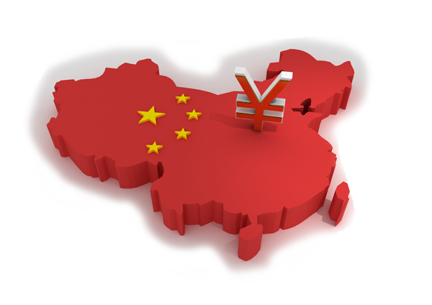


의료기기·화장품 등의 해외진출 확대
□ 최근 동향 및 추세
○ 중국 정부의 보건의료 분야 투자 장려로 매년 평균 18% 정도 성장세
─ 의료기기 : 2014년 對중국 의료기기 수출 2.5억$, 수입 1.4억$, 무역수지 1.2억$ 흑자기록
─ 화장품 : 2014년 對중국 화장품 수출 5.3억$, 수입 1,600만$ 무역수지 5.2억$ 흑자기록
한·중 FTA 계기, 의료기기 화장품 등 신성장동력화 추진 필요성
□ 개선·보완 대책
○ 중국 등 해외진출 확대 위한 정부차원의 종합적인 추진대책 강구
○ 방안 등 수요자 중심 다각적 모색, 해외진출업체의 금융지원, 정보제공, 현지 인허가 등 규제개선
수출 2.5억$
수출 5.3억$

Slide 9
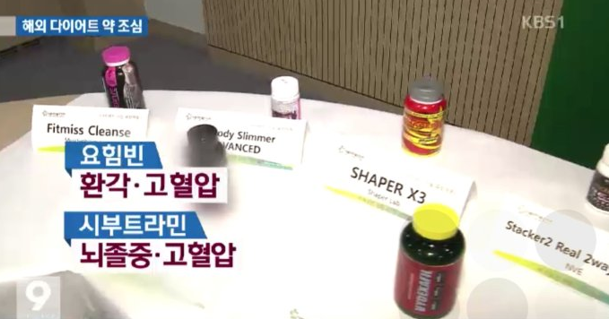
체중 조절 - 「다이어트기능식품 유통 및 위해 실태」 진단
○ 체중조절 ‘다이어트건강기능식품’, 생산량 매년 증가 ‘12년 4,102톤, ‘13년 4,422톤, ‘14년 5,428톤
○ 최근 3년간 생산액 3,008억 원, 판매액 1조 원 시장 체중조절용 조제식품 포함, 1.5조원 시장
○ 유통 다변화, 정착단계 – 인터넷 36.2%, TV홈쇼핑 17.6%, 전문점 17.1%, 대형할인점 12.6% 順
<문 제 점> - 他부처·기관과 협조 하에 체계적·지속적인 대응 노력 미흡
○ 온라인 쇼핑 및 해외직구 보편화 사용금지 약품성분 함유제품 무분별 구입 및 유통 상황
○ 온라인 판매 - 과학적으로 입증되지 않은 제품의 효능·효과 허위·과대광고 사례 빈번 발생
○ 한국소비자원 조사(‘14) 결과, 14개 해외직구제품 중 7개 제품에서 사용금지 의약품 성분 검출 등
<다이어트식품 위해 관련 소비자상담센터 접수현황(소비자보호원)>
온라인 및 해외직구 등 「다이어트건강기능식품」 관리감독·처벌 강화

Slide 10
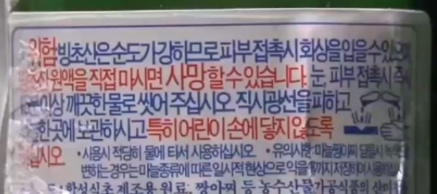
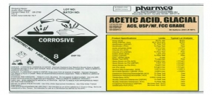
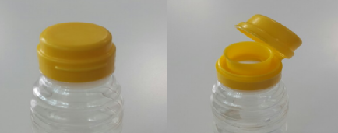
어린이 중독사고① - 「포장용기 안전조치 필요한 빙초산」 문제
○ 현재의 식품, 과거에 비해 분야의 다변화·종류의 다양화·행정관리의 범위 대폭 확대 등 변화
○ 최근 3년간, 어린이 의약품 중독사고 1,004건 - 6세 취학前 어린이 사고가 80% 차지 <‘15, 한국소비자원>
─ 위해품목 현황을 보면, 의약품 중독사고 258건(25.7%)·살충제·표백제·세탁세제 등의 순서
○ (사례) 빙초산에 의한 어린이 안전사고 빈번 발생 보고 한국소비자원 제기, 식약처 무대응
<빙초산 - 아동보호 조치 없는 일반용기>
<미국 – 빙초산을 유해물질로 구분하여 특별관리>
아동의 눈 높이, 「빙초산은 ‘물’로 인식 – 허술한 포장용기 안전대책」 마련 등 시급

Slide 11
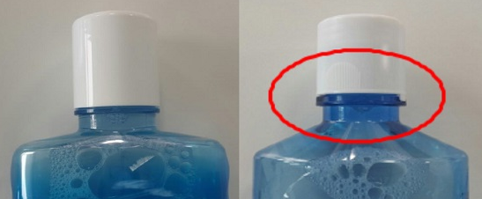
어린이 중독사고② - 「어린이用 구강청결제 성분문제」 진단
○ 구강청결제, 「약사법」 제2조제7호 나목에 따른 「의약외품」에 해당
○ 구강청결제의 주요 성분 중 제1 다량 함유 위험원료, 「이소프로필메칠 페놀」 일명 ‘살균소독제’
─ 알레르기유발, 환경호르몬 의심물질, 피부 점막 자극성이 강해 부농, 여드름, 두드러기 등 발진 유발
○ 성인용 및 어린이용 구강청결제 원료, 섭취 및 보관시 주의사항 제품별 ‘제각각 표기’
─ [기본 주의사항] “마시면 안되고, 어린이 손에 닿지 않는 곳에 보관, 사용시 부모 지도 받아야”
○ 약학계, “다량 섭취時 - 구토·복통·졸음 등 유발할 수 있고, 중추신경계 중독증상 유발 가능” 경고
<구강청결제 - 아동보호 조치 없는 일반용기>
어린이 구강청결제 – 위해성분이 더 큰 문제
<「어린이용 구강청결제」 제조회사별 주의사항 표기내용>
 | A사 | B사 | C사 | D사 | E사
연령 제한 | 7세 이상 딸기맛 | 13세이상 사용 | 연령제한 표기없음 | 7세 이상 부모지도 | 4세 이하 사용
특별 주의사항 | 6세 이하 의사처방 |  | 6세 이하 부모지도 | 6세 이하 사용금지
어린이 수준에 맞는 제품 내용, 표기, 사후관리 등 전반적 개선 필요

Slide 12
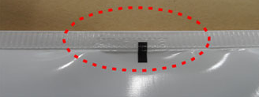
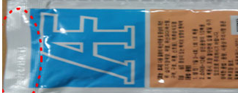
의약품 관련 표시내용(특히 유효기간) 표시 방법
○ 대부분의 의약품 유효기한 표시 부위, 찾기 어려운 부위에 표시 ‘보물찾기’식 표시 위치
○ 多낱개 포장의약품 경우, 업체 경제적 부담 사유로 박스포장지에만 표시 국민안전은 ‘뒷전’
○ 식약처 답변, 국민신문고 제안에 공감 제도적 개선 없이, 제약업계에 ‘권고’로 ‘개선’ 중
○ 제약업계, 표시방법 변경 위해서는 별도 생산라인 구축 필요 단기간 내 적용 곤란 입장
<일부 제약업체, ‘잘 보이지 않는’ 의약품 유효기한 표시>
국민건강과 안전을 최우선적으로한, 「의약품 유효기간 표시제도」 개선

Slide 13
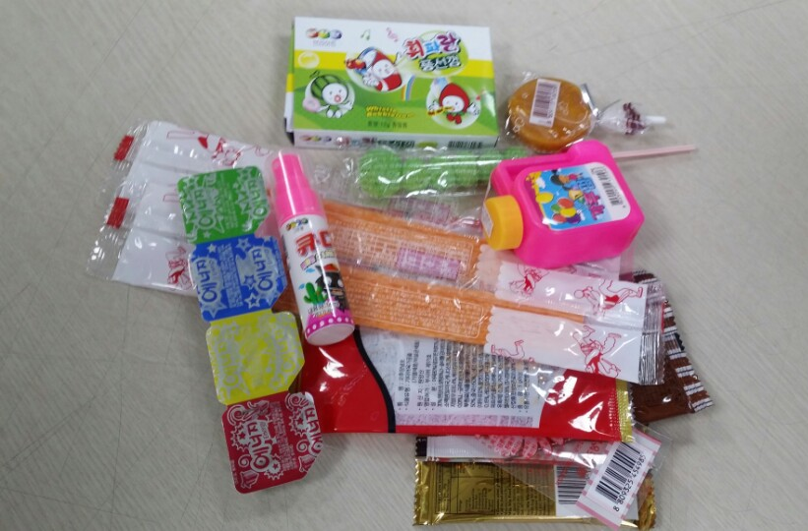


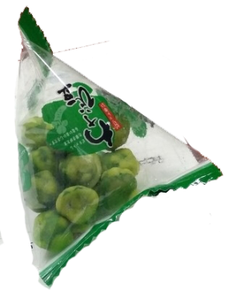
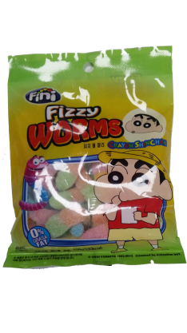

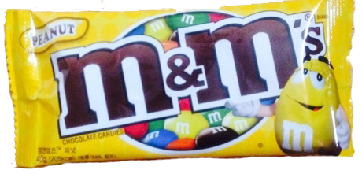
「수입과자 등 발암물질 타르색소(인공첨가물) 포함」 문제
○ 수입 초콜릿·크래커·쿠기 등 어린이 위해물질 타르색소 등 포함 전체 20% 이상
- 적색 40호, 황색 4호, 황색 5호 → 「발암물질 타르색소」 대표사례
○ 어린이 기호식품에 「CODEX – 규제, EU – 금지」 국내 주요 업체 천연색소 사용
○ 식약처, 수입과자 안전성 규제 및 타르색소에 대한 대처 소극적 대국민 홍보도 부실
일본
스페인
청색1호
카르민색소
이산화티타늄
황색4호, 청색1호
미국
서울시내 초등학교 근처 문방구 판매 불량식품
황색5호, 적색40호,
황색4호, 청색1호,
청색2호, 이산화티타늄
「학교 앞 불량식품」 및 「수입과자」 안전성 관리 기준 마련 및 단속 등 강화

Slide 14
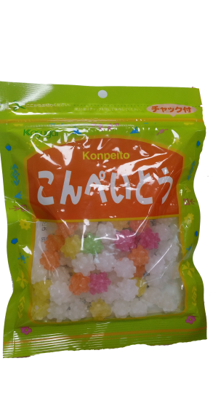
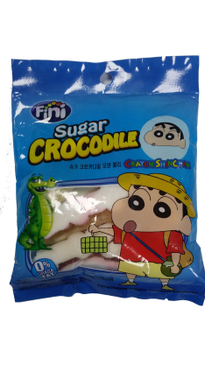
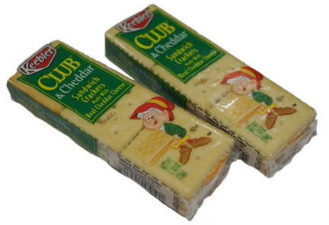
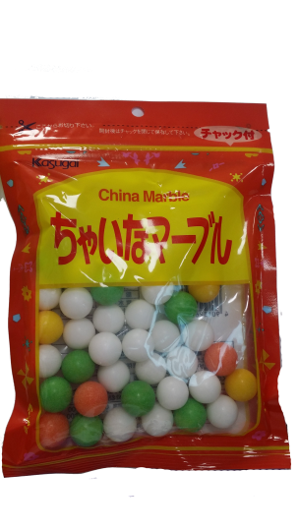
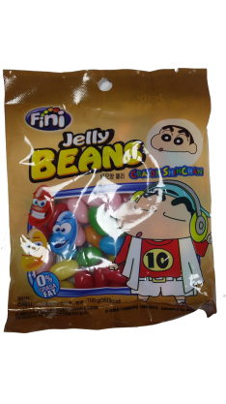
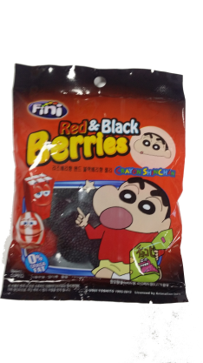
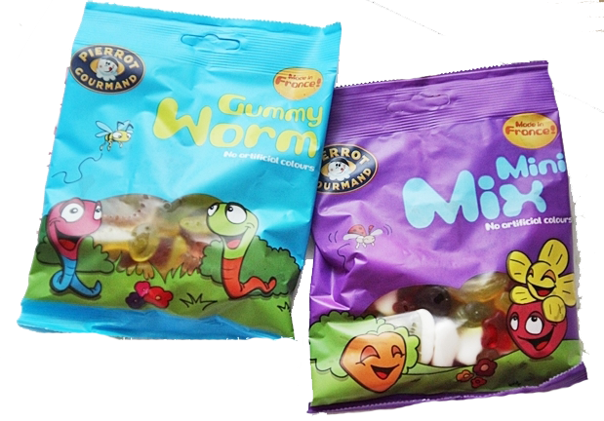
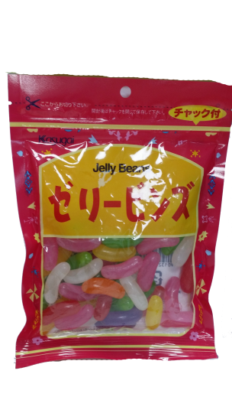
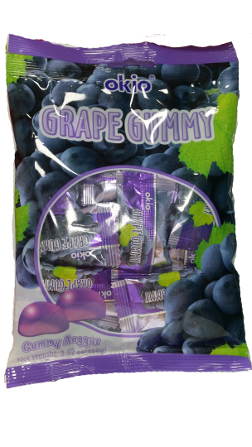
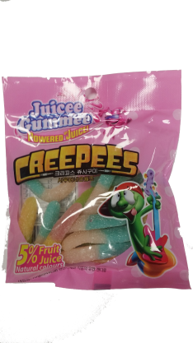
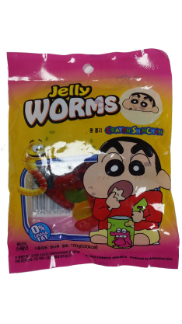
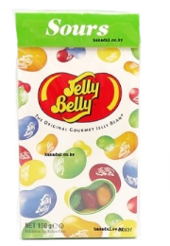
수입과자, 발암물질 타르색소(인공첨가물) 등 첨가물 현황
미국
일본
스페인
황색5호, 적색40호,
황색4호, 청색1호,
청색2호, 이산화티타늄
황색4호, 청색1호
청색1호
카르민색소
이산화티타늄
청색1호,
카르민색소
황색5호
황색4호, 청색1호
황색4호, 청색1호
청색1호,
카르민색소,
이산화티타늄
황색4호,
적색40호,
청색2호
청색1호, 카르민색소
황색4호, 청색1호
황색4호, 적색40호,
황색4호, 청색1호,
청색2호, 이산화티타늄
청색1호,
카르민색소
청색1호,
이산화티타늄
적색40호, 청색1호

